Slide 1
目次
・背景
・現在の状況やこれまでの経緯
・在庫見える化ツール（イメージ）
・デモ

Slide 2




1. 背景
Before（現状）
After（将来）
通常業務の中に在庫を適正化（在庫異常の原因を調べて調整など）する活動は含まれない
通常業務の中で在庫を適正化している
在庫異常（過多欠品）の原因特定は多大な時間と工数がかかる
基準を明確化し、AIが分析を行うことで、原因（の改善条件）を提示
要因候補が多い….
現在庫=10 かつ 日量数 = 50のとき
→ 異常発生
現在庫=10 かつ 日量数 = 40のとき
→ 正常
在庫異常の基準が存在しない
（適正な在庫量が分からない）
在庫が十分か
分からない…
発注数45ぐらい
にしとくか
減らしてもいいか
※ユーザーや利用シーンが明確に決まっていないので
あくまでイメージです

Slide 3
2. 現在の状況やこれまでの経緯
「在庫異常（過多や欠品）が発生した際に、その異常の原因を見える化するツール」を開発
▶要件を明確にするために、工務/整備室と会話（2月27日予定）
日付 | 内容
23年7月 | ものづくり革新部よりDS部に在庫に関する相談があった※ ※在庫過多欠品の原因が分からない、順立装置の仮置き場でモノが溢れているなど
23年8-9月 | 在庫に関するデータ確認
23年10月 | ものづくり革新部より、在庫見える化ツールのアイデア共有
23年11-12月 | 機械学習（AI）を用いた在庫見える化ツール（要因調査モデル）の開発
24年1月 | 今後の進め方検討（モデル改修、現場への持っていき方検討）
24年2月 | 現場と顔合わせ＆ツール紹介（2月27日予定）

Slide 4
在庫見える化ツール（イメージ）
INPUT
要因調査
OUTPUT
在庫に関係するデータを使用
要因調査モデルでデータ分析
ユーザーの課題に合わせた見える化
①LINKSのデータ
②Activeのデータ
AI
？
在庫変動要因（特徴量化）
在庫
なぜ？
トラックの便数
2. 納入数と日量数の差分
寄与度
3. ----

Slide 5
デモ

Slide 7

背景
Before
正常/異常の基準がないため
複数の事象が絡み、
分析が難しい
データ
After
複数の事象が絡み、
分析が難しい
データ

Slide 8
はじめに
背景
Cyber Physical Information Factory化を見据えて、
「在庫異常が発生した際に、その異常の原因を見える化して、対策を打てる（以下、在庫見える化と呼ぶ）」
ようにしたい。
これまでの経緯
日付 | 内容
23年10月 | ものづくり革新部より、在庫見える化アイデアの提案があった
23年11-12月 | 上の提案に基づき、機械学習（AI）を用いた要因調査モデルの開発
24年1月 | 今後の進め方検討
24年2月 | 現場と顔合わせ（予定）

Slide 9
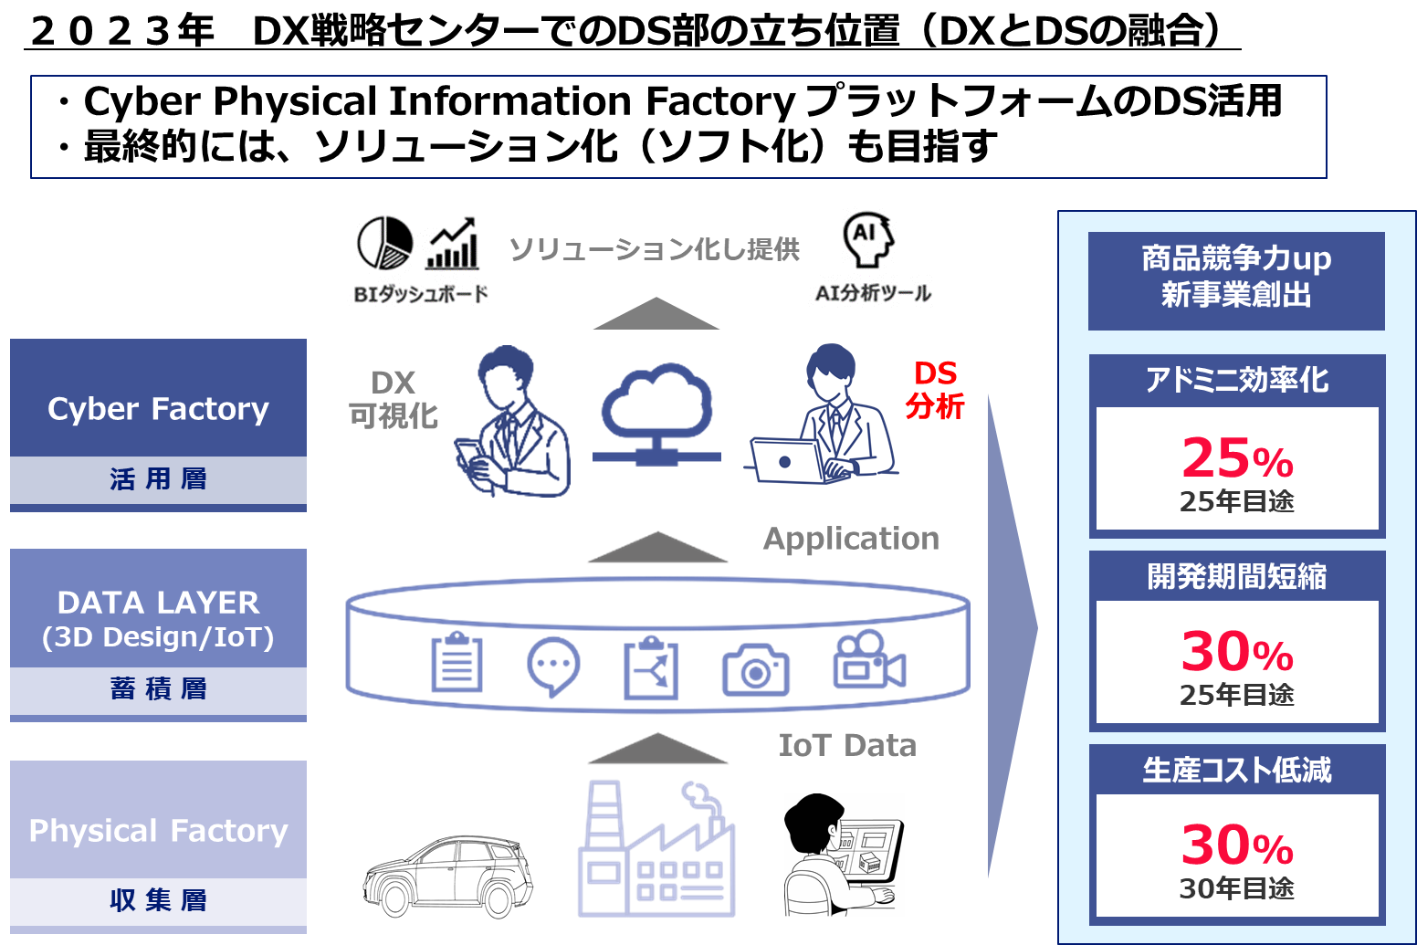
はじめに
背景
・Cyber Physical Information Factory化に伴い、データ蓄積や活用が進む
・AIを含めたDSの活用を検討したい⇒DS部へ相談
相談内容：
在庫異常が発生した際に、その異常の原因を見える化（以下、在庫見える化と呼ぶ）」
活用層
蓄積層
モノ、情報の流れ
仕入先
工場
得意先
収集層

Slide 10
安城第一工場（T403）では、順立装置を導入したことにより、整備室の部品の通過情報（在庫データ）を取得できている。そこでT403を検証の場として活用し、在庫見える化の実現可能性を検証できるのではないか。

